Slide 1
推进跨国投资 实现合作共赢
绿地集团董事长、总裁 张玉良
2014年9月10日

Slide 2
一
企业及海外发展概况
企业概况
绿地成立于1992年，通过全球投资、多元发展，已成为特大型跨国企业，集团总资产超过707亿美元。2014年《财富》全球企业500强排名268位。
2013年经营业绩
534亿美元
46亿美元

Slide 3
一
企业及海外发展概况
产业布局
主要涉及房地产、能源、金融、地铁、酒店及商业、建筑等，并形成“房地产主业突出，金融、能源等相关产业并举发展”的多元经营格局。
房地产
能 源
金 融
地 铁

Slide 4
一
企业及海外发展概况
房地产业务
超高层地标建筑
大型城市综合体
产地一体化新城
智慧城镇

Slide 5
一
企业及海外发展概况
房地产业务
2014年，绿地集团房地产销售金额有望超过390亿美元。

Slide 6
一
企业及海外发展概况
海外发展
海外4大洲—9国家—12城市

Slide 7
一
企业及海外发展概况
海外发展
美国洛杉矶、澳洲悉尼、韩国济州、马来西亚新山等项目先后启动销售并取得佳绩

Slide 8
一
企业及海外发展概况
国际化领跑者
预计今年海外总投资额将超100亿美元，海外销售收入将超过33亿美元，明年海外销售收入将超过66亿美元，成为中国房地产行业的全球化经营领跑者。

Slide 9
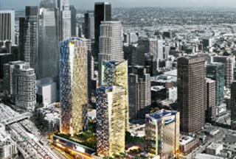
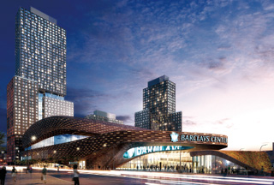
二
美国投资情况
总体情况
自2013年进入美国市场，短短一年时间，已在东西海岸的纽约和洛杉矶各投资一个房地产项目。
洛杉矶绿地中心
纽约绿地大西洋广场

Slide 10
二
美国投资情况
洛杉矶大都会项目
位于市中心核心区。投资金额超10亿美元，占地面积2.76万平方米。产品组合包括酒店、服务式公寓和高档住宅。预计2019年前全部完工。

Slide 11
二
美国投资情况
纽约大西洋广场项目
位于纽约布鲁克林区。项目总投资高达60亿美元，占地面积约6.45万平方米，产品组合包括公寓、商业、酒店等，是中国企业在美投资的最大房地产项目。

Slide 12
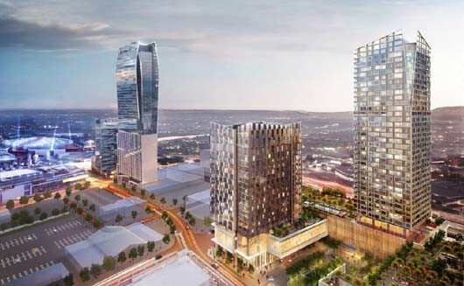
二
美国投资情况
未来投资计划
下一步，绿地将继续加大在美国市场的拓展力度。除现有投资项目外，还将密切关注纽约、洛杉矶、旧金山等地投资机会。

Slide 13
三
海外投资的基本体会
惠及投资地
——促进当地经济发展
扩大当地需求，提振经济
属地化经营，为当地上下游企业带来商机，在美项目共涉及59家合作伙伴
投资

Slide 14
三
海外投资的基本体会
惠及投资地
——改善当地就业
两个项目预计将直接创造2万个就业岗位，通过合作伙伴间接创造1200个。

Slide 15
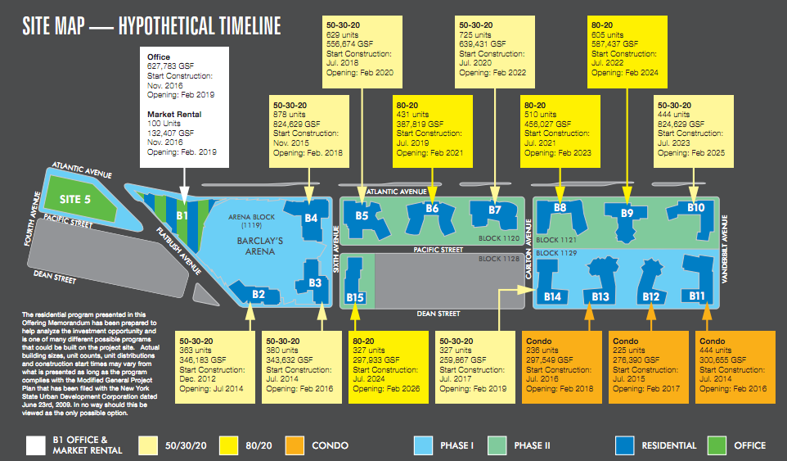
三
海外投资的基本体会
惠及投资地
——提升当地城市功能
改善环境，提升品质，完善城市空间布局

Slide 16
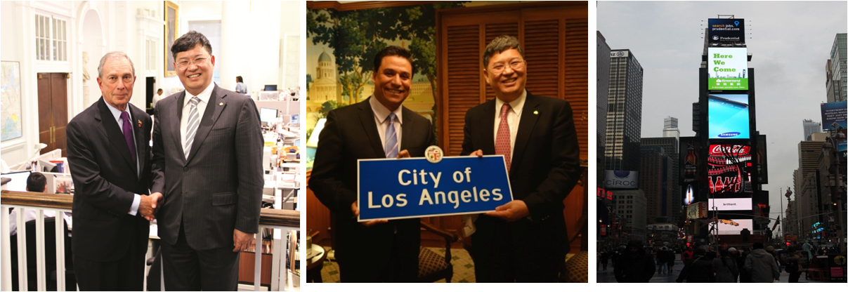
三
海外投资的基本体会
惠及自身
——树立跨国公司形象

Slide 17
三
海外投资的基本体会
惠及自身
——开拓新的发展空间
在全球范围内寻找投资机会，开辟新的成长空间。

Slide 18
三
海外投资的基本体会
惠及自身
——提升配置全球资源的能力
提升企业在全球范围内配置土地、资金、市场、人才等资源的能力。

Slide 19
三
海外投资的基本体会
惠及自身
——提升管理水平
管理理念
国际经验
管理提升
运营思维

Slide 20
谢 谢

